Slide 1

Učenje in poučevanje otrok s posebnimi potrebami: glasbena vzgoja
Interno gradivo 2023/23 – P9
Oddelek za specialno in rehabilitacijsko pedagogiko
Pedagoška fakulteta Univerze v Ljubljani
Doc. dr. Konstanca Zalar
Konstanca.zalar@pef.uni-lj.si

Slide 2

Vsebina predavanja
Prilagoditve učnega načrta za glasbeno vzgojo za gibalno ovirane otroke
Ogled in analiza posnetkov iz prakse
Glasbenodidaktične igre (GDI)

Slide 3
Dodatek k učnemu načrtu glasbene vzgoje za gibalno ovirane učence (1)
Zalar, K. (2023). Učenje in poučevanje otrok s PP: Glasbena vzgoja. Interno gradivo.
Gibalno oviran otrok naj sodeluje pri vseh dejavnostih.
Delo prilagodimo obliki in stopnji gibalno oviranega učenca.
Osvajanje določene stopnje glasbenih spretnosti je pogojeno z dejavniki:
motorične spretnosti (kontrola drže, fina motorika, koordinacija),
vidno-zaznavne spretnosti,
slušno-zaznavne spretnosti,
govora in jezika,
konceptne formacije,
medčutne integracije.
Učni načrt za glasbeno vzgojo v OŠ – prilagoditve za gibalno ovirane učence (gl. spletno učilnico)

Slide 4
Dodatek k učnemu načrtu glasbene vzgoje za gibalno ovirane učence (2)
Zalar, K. (2023). Učenje in poučevanje otrok s PP: Glasbena vzgoja. Interno gradivo.
Oviranost celotnega gibalnega sistema (groba motorika) onemogoča klasično gibalno izražanje (ples, korakanje v metrumu, ploskanje …), gibalno nakazovanje tonske višine, izvajanje metruma in ritma, otrok ima težave z orientacijo na melodičnih glasbilih.
Učencu je zato potrebno glede na gibalno oviranost omogočiti:
izražanje z gibom (plazenje, kotaljenje, ples na vozičku, božanje, dotikanje, ples z balonom …),
uporabo prirejene lestvice za nakazovanje tonske višine (pomanjšan narisan zgornji del telesa v vertikalni postavitvi, na katerega učenec kaže s prstom ali pomagalom),
uporabo barvne lestvice (za učence s težavami pri orientaciji) - uskladitev barvnih not v notnem črtovju s posameznimi glasbili).
Učni načrt za glasbeno vzgojo v OŠ – prilagoditve za gibalno ovirane učence (gl. spletno učilnico)

Slide 5
Dodatek k učnemu načrtu glasbene vzgoje za gibalno ovirane učence (3)
Zalar, K. (2023). Učenje in poučevanje otrok s PP: Glasbena vzgoja. Interno gradivo.
Gibalno ovirani otroci imajo okrnjeno uporabo fine motorike in težave s koordinacijo oko – roka, kar jim otežuje igranje na glasbila, zapis v notno črtovje in druge finomotorične dejavnosti.
Učencem je potrebno ustvariti pogoje za igranje na glasbila s:
povečanimi učnimi listi,
prilagojeno programsko in strojno opremo,
magnetno notno tablo …,
prilagojenim delovnim okoljem (višina mize, nedrseča podlaga, stojala za glasbila …),
prilagoditvijo načina igranja (otrok tolče, drgne, praska, brenka, piha …).
Učni načrt za glasbeno vzgojo v OŠ – prilagoditve za gibalno ovirane učence (gl. spletno učilnico)

Slide 6
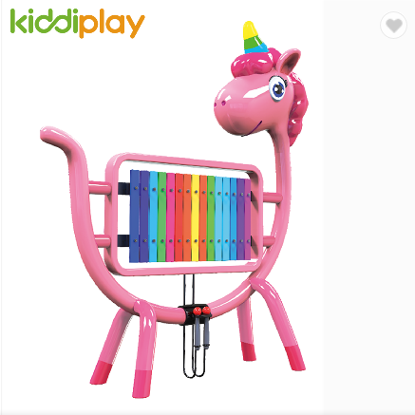
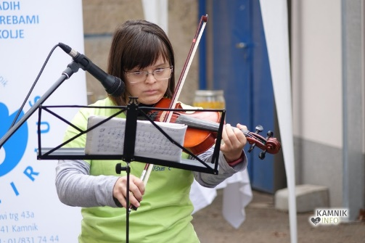
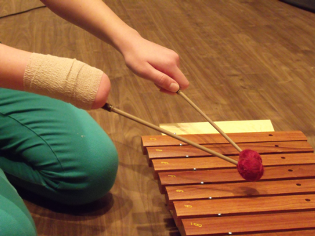
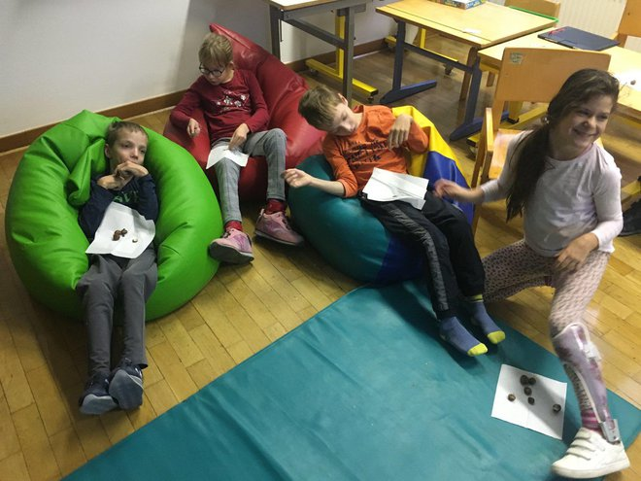
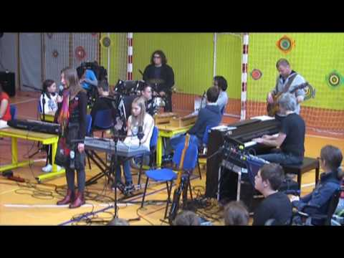

Slide 7
Dodatek k učnemu načrtu glasbene vzgoje za gibalno ovirane učence (4)
Zalar, K. (2023). Učenje in poučevanje otrok s PP: Glasbena vzgoja. Interno gradivo.
Otroci s težavami pri govornem izražanju, ki je posledica gibalne oviranosti, imajo oteženo petje, ritmizacijo besedila, pevsko dihanje, izreko posameznih glasov, artikulacijo, fraziranje, jakost in hitrost govora, oblikovanje pevskega glasu ipd.
Pri učencih s težavami pri govornem izražanju je potrebno:
- upoštevati njihove komunikacijske zmožnosti,
skrajšati obseg in zahtevnosti pesmi,
zagotoviti čas, da se ustrezno glasbeno izrazi.
Učni načrt za glasbeno vzgojo v OŠ – prilagoditve za gibalno ovirane učence (gl. spletno učilnico)

Slide 8
Dodatek k učnemu načrtu glasbene vzgoje za gibalno ovirane učence (dejavnosti izvajanja, ustvarjanja)
Zalar, K. (2023). Učenje in poučevanje otrok s PP: Glasbena vzgoja. Interno gradivo.
Prilagoditve pri igranju na glasbila:
- izbira glasbi (nudimo dodatno pomoč …), zahtevnost spremljav (enostavni ritmični vzorci, počasen tempo …), metode poučevanja (demonstracija in pomoč), ustrezna izbira vrste koordinacije, tempo izvajanja.
Prilagoditve ob gibanju ob glasbi:
- ustrezna vrsto gibalnih nalog in načina gibanja (preprosto in v počasnem tempu, trajanje samega gibanja).
Prilagoditve pri ustvarjanju v glasbi:
prilagoditev poustvarjalnega izvajanja skozi učenčevo izražanje doživljanja.
Prilagoditve pri ustvarjanju ob glasbi:
- glasbeno in besedno ustvarjanje je izpostavljeno pred likovnim in gibalnim ustvarjanjem ob glasbi, če izvajamo gibalno ustvarjanje, otroke postopno vodimo v obvladovanje prostora ter ustvarjalno gibalno izražanje zvočnih značilnosti.

Slide 9

Analiza video posnetkov
Zalar, K. (2023). Učenje in poučevanje otrok s PP: Glasbena vzgoja. Interno gradivo.
Stopnja razvoja glasbenih sposobnosti | Opis glasbenih dejavnosti | Prilagoditve za učence s PP | Opis glasbenega cilja | Opišite umetniško izkušnjo udeležencev z vidika pomoči z umetnostjo
Ocenite starost vključenih otrok in vpišite razvojno stopnjo gl. sposobnosti. (gradivo $) | Po vrsti zapišite vse dejavnosti, ki jih opazite in jih opredelite. (gradivo 4) | Vpišite prilagoditve za PP na gibalnem področju (groba in fina motorika, jezik) (gradivo 9) | Določite cilje glasbenega razvoja na PM, AF, KOG področju. (gradivo 3) | Opišite, kako vidite doživljanje udeleženih otrok. (gradivo 1)
Npr. udeleženi otroci nastopajo v otroški plesni skupini, predpostavljam prvo triletje OŠ (6-8 let) … | Npr. otroci pojejo: petje - dejavnost izvajanja … | Npr. groba motorika - otroci izvajajo ples na vozičkih | Npr. na psiho-motoričnem področju: - otroci izvajajo velike telesne gibe (PM), na afektivnem področju: - otroci z zadovoljstvom …
Premislite, kako ste vi sami doživeli ogled posnetkov.

Slide 10
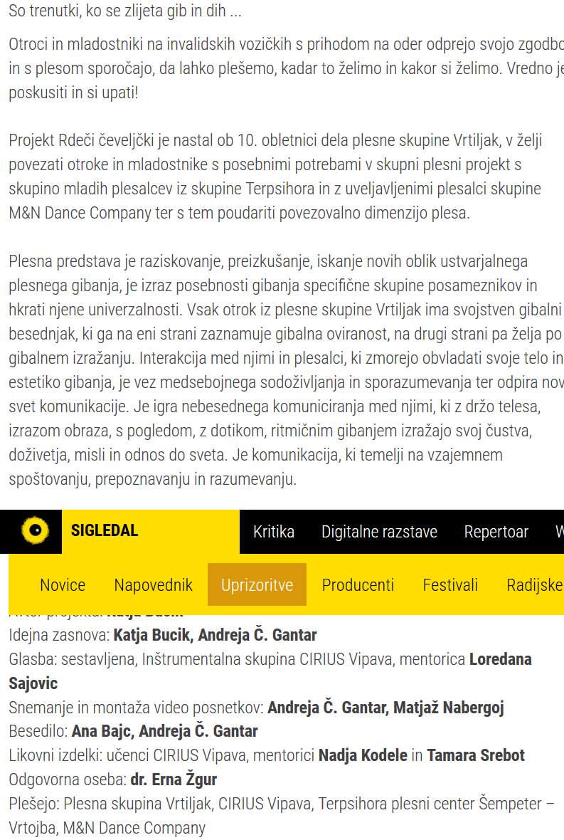
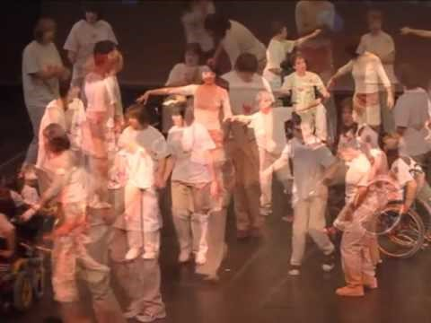
Rdeči čeveljčki
Zalar, K. (2023). Učenje in poučevanje otrok s PP: Glasbena vzgoja. Interno gradivo.
https://www.youtube.com/watch?v=gZoIkNm5AB8
https://vimeo.com/groups/slovenia/videos/16189650

Slide 11

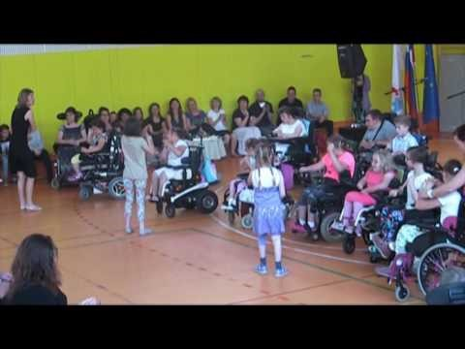
Zalar, K. (2023). Učenje in poučevanje otrok s PP: Glasbena vzgoja. Interno gradivo.
Otroške plesna skupina CIRIUS Kamnik
Zaključna prireditev 2016
https://www.youtube.com/watch?v=Rr-C9jR0GQo

Slide 12
Glasbeno-didaktične igre (1)
Zalar, K. (2023). Učenje in poučevanje otrok s PP: Glasbena vzgoja. Interno gradivo.
„Glasbeno-didaktične igre so krajše, zanimive in prijetne glasbene dejavnosti, ki jih izvajamo kot samostojno dejavnost ali kot sestavi del drugih dejavnosti.“
Glasbeno-didaktične igre uresničujejo cilje na štirih področjih otrokovega razvoja:
na kognitivnem,
na psihomotoričnem,
na afektivnem,
na socio-moralnem.
Borota, B. (2013). Glasbene dejavnosti in vsebine. Koper: Univerzitetna založba Annales. (str. 13)
Brus, E., Smrekar, S. (2019). Glasbeno didaktične igre kot metoda dela z otroki in mladostniki s čustvenimi in vedenjskimi težavami. V K. Habe, K. Licardo (ur.) Oblikovanje čustev in vedenja z glasbo. Maribor: Univerzitetna založba Univerze v Mariboru. (str. 51 – 57)
https://www.dlib.si/stream/URN:NBN:SI:DOC-H5L6FXFV/de3c9d1f-9ec5-4ad7-b55a-af474b9f85e4/PDF

Slide 13
Zalar, K. (2023). Učenje in poučevanje otrok s PP: Glasbena vzgoja. Interno gradivo.
Glasbeno-didaktične igre (2)
PRAVILA v glasbeno-didaktični igri urejajo potek opravljanja nalog in pripomorejo k večji privlačnosti igre (prilagojena zmožnostim in značilnostim otrok).
CILJI glasbeno-didaktične igre povedo, kaj lahko z igro dosežemo (konkretni in vsebinsko opredeljeni).
PROSTOR prilagodimo (preoblikujemo) glede na cilje igre (omejen, varen).
GLASBILA nimajo vloge igrač!
ZVOČNI POSNETKI se uporabljajo redko.
DIDAKTIČNE PRIPOMOČKE uporabimo, če so utemeljeno potrebni (slike, igrače, papir …)
Brus, E., Smrekar, S. (2019). Glasbeno didaktične igre kot metoda dela z otroki in mladostniki s čustvenimi in vedenjskimi težavami. V K. Habe, K. Licardo (ur.) Oblikovanje čustev in vedenja z glasbo. Maribor: Univerzitetna založba Univerze v Mariboru. (str. 51 – 57)
https://www.dlib.si/stream/URN:NBN:SI:DOC-H5L6FXFV/de3c9d1f-9ec5-4ad7-b55a-af474b9f85e4/PDF

Slide 14


Izvedba glasbeno-didaktičnih iger in vloga odraslega pri izvedbi (1)
Zalar, K. (2023). Učenje in poučevanje otrok s PP: Glasbena vzgoja. Interno gradivo.
KRAJŠA MOTIVACIJSKA DEJAVNOST
(otroke uvedemo v doživljanje in kontekst dogajanja)
PRVA IZVEDBA GLASBENO-DIDAKTIČNE IGRE (izvedemo jo kot celoto)
PONAVLJANJE IGRE (Borota v Brus, Smrekar, 2019).
NIKOLI NE POZABIMO NA NEVERBALNO KOMUNICIRANJE!
V NAJVEČJI MOŽNI MERI UPORABLJAJMO GLASBENI JEZIK!

Slide 15
Izvedba glasbeno-didaktičnih iger in vloga odraslega pri izvedbi (2)
Zalar, K. (2023). Učenje in poučevanje otrok s PP: Glasbena vzgoja. Interno gradivo.
Odrasli:
igro predlaga, organizira, opazuje (razsoja),
je iznajdljiv, ustvarjalen, občutljiv in se zna prilagoditi otrokovi razvojni stopnji,
ustvarja in ohranja igralni okvir,
prevzema vlogo glasbenika (glasbo izvaja, si jo zamišlja, demonstrira uporabo glasbil),
usmerja otrokovo pozornost na glasbo in glasbeno dejavnost,
otroka pohvali ali omili morebiten strah pred neuspehom,
pripravi prostor, glasbila in druge pripomočke,
pred začetkom v mislih preleti dejavnost,
ozavesti lastno vlogo pri vodenju otrok in oblikovanju navodil
(IZOGIBA SE PODAJANJU NAVODIL!!!) in otroke navduši za sodelovanje.
Brus, E., Smrekar, S. (2019). Glasbeno didaktične igre kot metoda dela z otroki in mladostniki s čustvenimi in vedenjskimi težavami. V K. Habe, K. Licardo (ur.) Oblikovanje čustev in vedenja z glasbo. Maribor: Univerzitetna založba Univerze v Mariboru. (str. 51 – 57)
https://www.dlib.si/stream/URN:NBN:SI:DOC-H5L6FXFV/de3c9d1f-9ec5-4ad7-b55a-af474b9f85e4/PDF

Slide 16
Otroci s čustveno-vedenjskimi motnjami in glasbeno-didaktične igre
Zalar, K. (2023). Učenje in poučevanje otrok s PP: Glasbena vzgoja. IŠ. Interno gradivo.
Za otroke s čustveno vedenjskimi motnjami uresničujemo cilje predvsem na AF in SOC-MOR področju razvoja :
    na kognitivnem,
    na psihomotoričnem,
    na afektivnem,
    na socio-moralnem.
doživljanje in izražanje doživetij, prepoznavanje razpoloženj, sproščeno in samoiniciativno sodelovanje, razvijanje radovednosti in ohranjanje zanimanja.
upoštevanje pravil in prilaganje skupinski dinamiki, razvijanja empatije, vzpostavljanja interakcij z drugimi.
Borota, B. (2013). Glasbene dejavnosti in vsebine. Koper: Univerzitetna založba Annales. (str. 13)
Brus, E., Smrekar, S. (2019). Glasbeno didaktične igre kot metoda dela z otroki in mladostniki s čustvenimi in vedenjskimi težavami. V K. Habe, K. Licardo (ur.) Oblikovanje čustev in vedenja z glasbo. Maribor: Univerzitetna založba Univerze v Mariboru. (str. 51 – 57)
https://www.dlib.si/stream/URN:NBN:SI:DOC-H5L6FXFV/de3c9d1f-9ec5-4ad7-b55a-af474b9f85e4/PDF

Slide 17
Področja socialno-čustvenega razvoja s pomočjo glasbeno-didaktičnih iger
Zalar, K. (2023). Učenje in poučevanje otrok s PP: Glasbena vzgoja. Interno gradivo.
Glasbeno-didaktične igre spodbujajo moči pri reševanju težav čustvovanja, nadzorovanja in uravnavanja impulzivnega vedenja, premagovanju strahu pred neuspehom …
Že v predšolski dobi vplivajo na:
zaznavanje sebe,
sprejemanje odgovornosti do sebe in drugih,
prosocialno vedenje.
Brus, E., Smrekar, S. (2019). Glasbeno didaktične igre kot metoda dela z otroki in mladostniki s čustvenimi in vedenjskimi težavami. V K. Habe, K. Licardo (ur.) Oblikovanje čustev in vedenja z glasbo. Maribor: Univerzitetna založba Univerze v Mariboru. (str. 51 – 57)
https://www.dlib.si/stream/URN:NBN:SI:DOC-H5L6FXFV/de3c9d1f-9ec5-4ad7-b55a-af474b9f85e4/PDF

Slide 18
Igra v glasbeni terapiji (po G. Orff)
Zalar, K. (2023). Učenje in poučevanje otrok s PP: Glasbena vzgoja. IŠ. Interno gradivo.
Cilj je intenzivno samoizražanje.
Izvedba mogoča z drugim (ali v skupini) ali pa samostojno - edini „partner“ je glasbilo.
Pri glasbeni terapiji se „igramo“ z glasbo - pravila niso nujna.
Mogoči razlogi za nesodelovanje so: pomanjkanje čustev, strah pred čustvi, strah pred novim, strah pred napakami …
Osnovni elementi otroške igre – kot se odražajo v glasbenem izražanju (A. Flitner v G. Orff):
  RAZISKOVANJE (material, mehanizem glasbila …)
  EKSPERIMENTIRANJE - ORGANIZIRANJE (posamezni zvoki in zvoki v kombinacijah …)
  POSNEMANJE (igra, igranje vlog)
PONOVNO:
NIKOLI NE POZABIMO NA NEVERBALNO KOMUNICIRANJE!
V NAJVEČJI MOŽNI MERI UPORABLJAJMO GLASBENI JEZIK!
Vir: Orff. G. (1989). Key Concepts in the Orff Music Therapy. London, Mainz, New York: Schott. Str. 59-60.

Slide 19
Zalar, K. (2023). Učenje in poučevanje otrok s PP: Glasbena vzgoja. IŠ. Interno gradivo.
V razmislek in utrjevanje
Prilagoditve učnega načrta za glasbeno vzgojo za gibalno ovirane učence
GDI – načini priprave, izvedbe, prilagoditve
Čustveno vedenjske motnje in GDI
GDI v Orff glasbeni terapiji
Učni načrt za glasbeno vzgojo v OŠ – prilagoditve za gibalno ovirane učence (gl. spletno učilnico)

